Slide 1
Equipo de Protección Personal (EPP) para trabajadores en la industria de la construcción que laboran en espacios confinados

Slide 2
Harwood Grant- Exención de Responsabilidad
Este material fue producido con el número de subvención SH-39169-SH2 de la Administración de Salud y Seguridad Ocupacional, Departamento de Trabajo de EE. UU. No refleja necesariamente los puntos de vista ni las políticas del Departamento de Trabajo de los EE. UU., ni la mención de nombres comerciales, productos comerciales u organizaciones implica la aprobación por parte del gobierno de los EE. UU.

Slide 3
Introducción
La mayoría de los accidentes que ocurren en las operaciones en espacios confinados es porque los empleadores no reconocen los peligros ni establecen medidas de control.
Es fundamental que los empleadores reconozcan y controlen los peligros en el lugar de trabajo.
Aunque el Equipo de Protección Personal (EPP) se considera el método menos eficaz, es importante seleccionar el EPP apropiado para el peligro específico que enfrentan los trabajadores durante su tarea.

Slide 4
Objetivos
Identificar los requisitos del estándar de EPP en la construcción
2
Reconocer peligros comunes que los trabajadores encuentran durante las operaciones en espacios confinados que pueden requerir el uso de EPP
3
Describir las limitaciones, cuidado adecuado y cómo inspeccionar el EPP
4
Comprender los derechos de los trabajadores y las responsabilidades de los empleadores
1
Describir que son programas de seguridad basados en comportamiento y como promover una cultura de seguridad
5

Slide 5
OSHA
Misión de OSHA
Con la Ley de Salud y Seguridad Ocupacional de 1970, el Congreso creó la Administración de Salud y Seguridad Ocupacional (OSHA, por sus siglas en inglés) para garantizar condiciones de trabajo seguras y saludables para los trabajadores al establecer y hacer cumplir las normas y brindar capacitación, divulgación, educación y asistencia

Slide 6
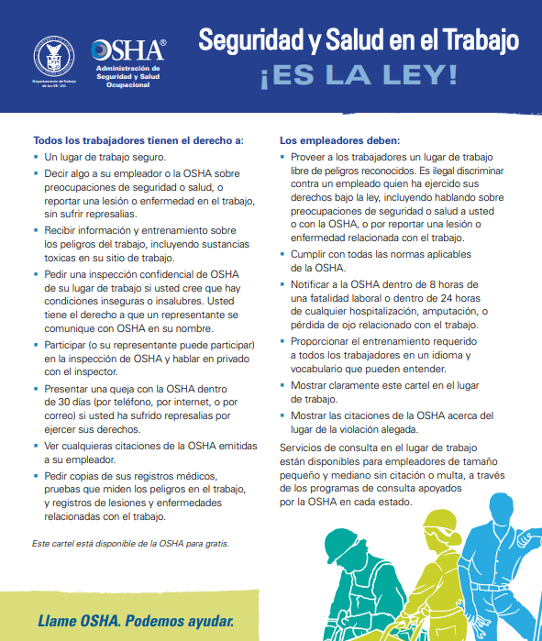
Derechos del Trabajador & Responsabilidades de los empleadores

Slide 7
El Programa de Protección a los denunciantes de OSHA
Un empleador no puede tomar represalias contra un trabajador por ejercer sus derechos bajo las leyes de protección de denunciantes del Departamento de Trabajo.
El Programa de Protección a los Denunciantes de OSHA

Slide 8
¿Qué es Represalia?
Las represalias ocurren cuando un empleador (a través de un gerente, supervisor o administrador) despide a un trabajador o toma cualquier otro tipo de acción adversa contra un trabajador por participar en una actividad protegida.
Las represalias pueden incluir varias acciones, por ejemplo:
Despido o cese en el empleo
Degradación
Denegación del pago de sobretiempo o de ascenso de categoría laboral
Reducción del sueldo o de las horas de trabajo
Una acción adversa es una acción que disuadiría a un trabajador de plantear una inquietud sobre una posible infracción o participar en otra actividad protegida relacionada.
https://www.osha.gov/sites/default/files/publications/OSHA3638.pdf

Slide 9
Regulaciones Aplicables
1926 Subpart C - General Safety and Health Provisions
https://www.osha.gov/laws-regs/regulations/standardnumber/1926/1926SubpartC
1926.28 - Personal Protective Equipment
https://www.osha.gov/laws-regs/regulations/standardnumber/1926/1926.28
El empleador es responsable de exigir el uso de equipo de protección personal apropiado en todas las operaciones donde haya exposición a condiciones peligrosas o donde sea necesario usar dicho equipo para reducir los riesgos para los trabajadores.
1926 Subpart E - Personal Protective and Life Saving Equipment
https://www.osha.gov/laws-regs/regulations/standardnumber/1926/1926SubpartE
1926 Subpart AA - Confined Spaces in Construction
https://www.osha.gov/laws-regs/regulations/standardnumber/1926/1926SubpartAA

Slide 10
Definiciones
Equipo de protección- incluye equipo de protección personal (EPP) para los ojos, cara, cabeza y extremidades, ropa de protección, dispositivos respiratorios y escudos y/o barreras de protección.
Ejemplos: lentes (gafas) de seguridad, protector facial, cascos (capacetes), N95, tapones para los oídos
Espacio confinado- es un espacio que:
Es lo suficientemente grande y configurado para que un empleado pueda ingresar físicamente;
Tiene medios limitados o restringidos para entrar y salir; y
No está diseñado para ocupación continua de empleados

Slide 11
Criterios para Equipo de Protección Personal (EPP)
El Equipo de Protección Personal (EPP) se tiene que proporcionar, usar y mantener en condiciones sanitarias y confiables donde sea necesario mediante:
peligros en los procesos o del medio ambiente
peligros químicos
peligros radiológicos
irritantes mecánicos
Que se pueda encontrar de manera capaz de causar lesión o deterioro en la función de cualquier parte del cuerpo a través de la absorción, inhalación o contacto físico.

Slide 12
Trabajador – Equipo propiedad del Trabajador
Cuando los trabajadores proporcionen su propio equipo de protección, el empleador será responsable de garantizar que sea adecuado, incluyendo el mantenimiento apropiado y la higiene de dicho equipo.
Notes:
1926.95(b) “Equipo propiedad del empleado”. Cuando los empleados proporcionen su propio equipo de protección, el empleador será responsable de garantizar su idoneidad, incluido el mantenimiento adecuado y la higiene de dicho equipo.

Slide 13
Diseño del Equipo
Todo el equipo de protección personal deberá ser de diseño y construcción seguro para el trabajo que se va realizar.
Notes:
1926.95(c) Todo el equipo de protección personal deberá ser de diseño y construcción seguros para el trabajo a realizar.

Slide 14
Pago por Equipo de Protección - Requisitos
El equipo de protección, incluido el equipo de protección personal (EPP), utilizado, deberá ser proporcionado por el empleador sin costo alguno para los trabajadores.
El empleador no está obligado a pagar por el calzado (zapatos) protector con punta de seguridad que no sea especial (incluidos los calzado (zapatos) con punta de acero o botas con punta de acero y los lentes (gafas) de seguridad recetados que no sean especiales, siempre que el empleador permita que dichos artículos se usen fuera del sitio de trabajo.
Cuando el empleador proporciona protectores metatarsianos y permite que el trabajador a petición suya, use calzado (zapatos) o botas con protección metatarsiana incorporada, el empleador no está obligado a reembolsar al empleado por los zapatos o botas.
Review Handout: https://www.osha.gov/sites/default/files/Handout_2_Employers_Must_Provide_and_Pay_for_PPE.pdf
Notes:
1926.95(d)

Slide 15
Pago por Equipo de Protección
El empleador no está obligado a pagar por:
Ropa de uso diario, como camisas de manga larga, pantalones largos, zapatos de calle y botas de trabajo normales; o
Ropa ordinaria, cremas para la piel u otros artículos, utilizados únicamente para protegerse del clima, como abrigos de invierno, chaquetas, guantes, anorak, botas de goma, sombreros, capas impermeables, lentes (gafas) de sol comunes y protector solar.
Notes:
1926.95(d)

Slide 16
Pago por Equipo de Protección (continuación)
El empleador debe pagar por el reemplazo del EPP, excepto cuando el trabajador haya perdido o dañado intencionalmente el EPP.
Cuando un trabajador proporciona equipo de protección adecuado, el empleador puede permitir que el trabajador lo use y no está obligado a reembolsar al trabajador por ese equipo.
El empleador no deberá exigir a un trabajador que proporcione o pague por su propio EPP, a menos que el EPP esté excepto por la regulación.
Notes:
1926.95(d)

Slide 17
Entrenamiento
El empleador tiene que entrenar a cada empleado en el reconocimiento y prevención de condiciones inseguras y las reglamentaciones aplicables al entorno de trabajo para eliminar o controlar cualquier peligro u otra exposición a enfermedades o lesiones.

Slide 18
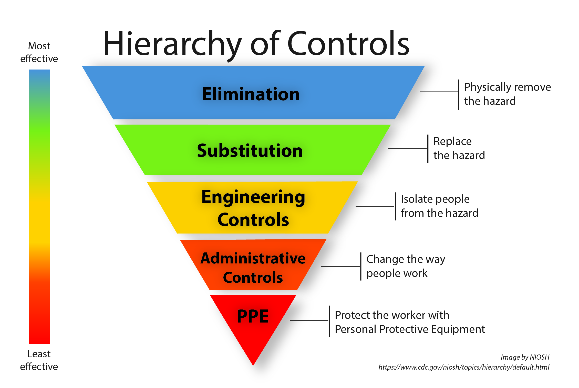
Reconociendo riesgos y protegiendo a los trabajadores
Eliminación
Los empleadores deben establecer todos los controles de ingeniería y prácticas laborales factibles para eliminar y reducir los peligros antes de usar EPP para protegerse contra los peligros.
Sustitución
Controles de Ingeniería
Controles
Administrativos
EPP

Slide 19
Peligros Comunes
Peligros comunes que enfrentan los trabajadores en espacios confinados:
Químicos
Calor
Impacto
Compresión
Penetración
Humos, Polvos
Caídas

Slide 20
1926 Subpart E
1926 Subparte E
Equipos de Protección Personal y Salvavidas
Notes:
1926 Subpart E - Personal Protective and Life Saving Equipment
https://www.osha.gov/laws-regs/regulations/standardnumber/1926/1926SubpartE

Slide 21
1926 Subparte E - Equipos de Protección Personal y Salvavidas
1926.96 - Occupational foot protection (Protección de los pies y las piernas)
1926.100 - Head protection (Protección de la cabeza)
1926.101 - Hearing protection (Protección de la audición)
1926.102 - Eye and face protection (Protección de ojos y cara)
1926.103 - Respiratory protection (Protección respiratoria)
1926.104 - Safety belts, lifelines, and lanyards (Cinturones de seguridad, líneas de vida y cuerdas de seguridad)
1926.105 - Safety nets (Redes o mayas de seguridad)
https://www.osha.gov/laws-regs/regulations/standardnumber/1926/1926SubpartE
Notes:
1926 Subpart E - Personal Protecti
https://www.osha.gov/laws-regs/regulations/standardnumber/1926/1926SubpartEve and Life Saving Equipment

Slide 22
1926.96 Protección de los pies y las piernas
Requisitos del estándar: El calzado con punta de seguridad para los empleados deberá cumplir con los requisitos y especificaciones de la estándar nacional americano para calzado con punta de seguridad para hombres, Z41.1-1967.

Slide 23
Protección de los pies y las piernas- Peligros
Peligros comunes en espacios confinados:
Metal fundido o salpicaduras de soldadura
Impacto y compresión (objetos pesados o herramientas que pueden rodar, caer o golpear)
Peligros eléctricos (cables o componentes eléctricos expuestos)
Peligros químicos (químicos corrosivos)
Superficies mojadas o resbaladizas

Slide 24
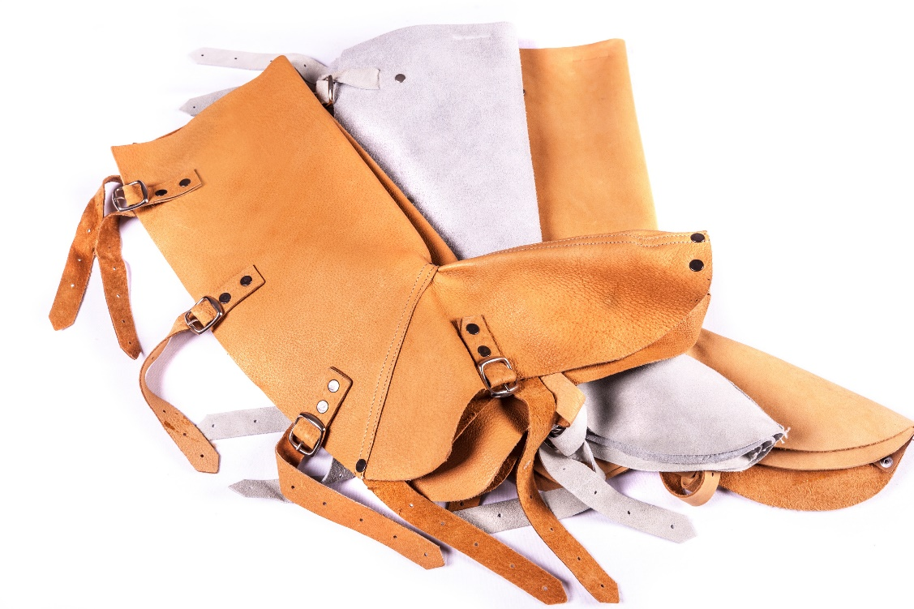
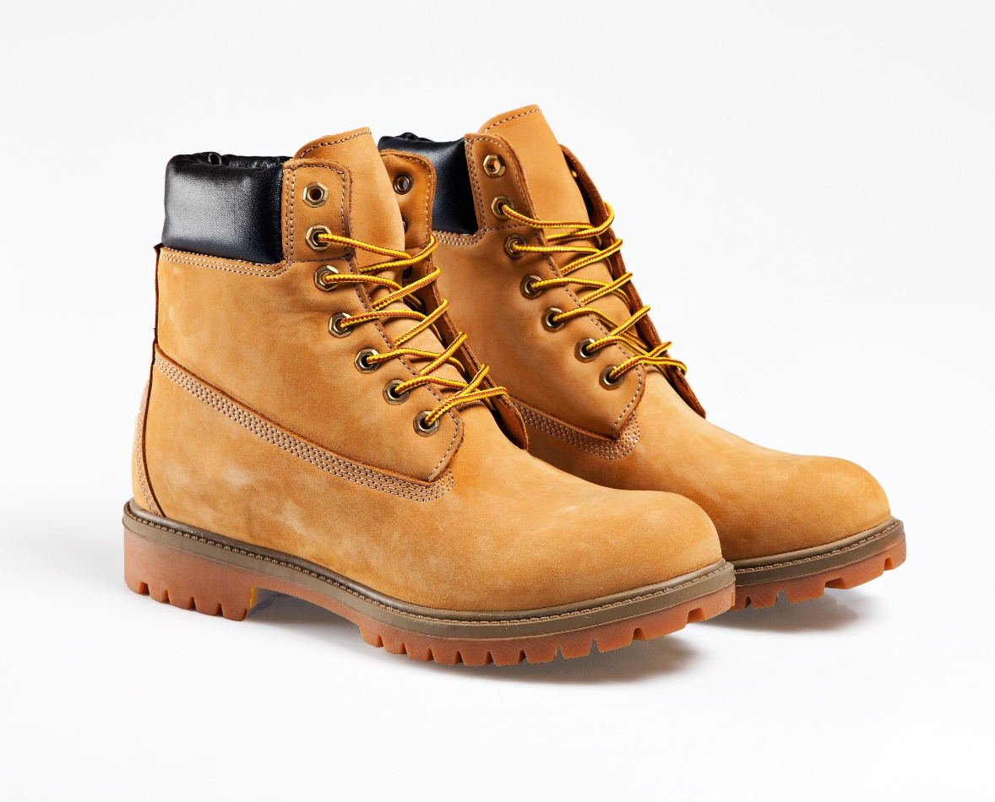
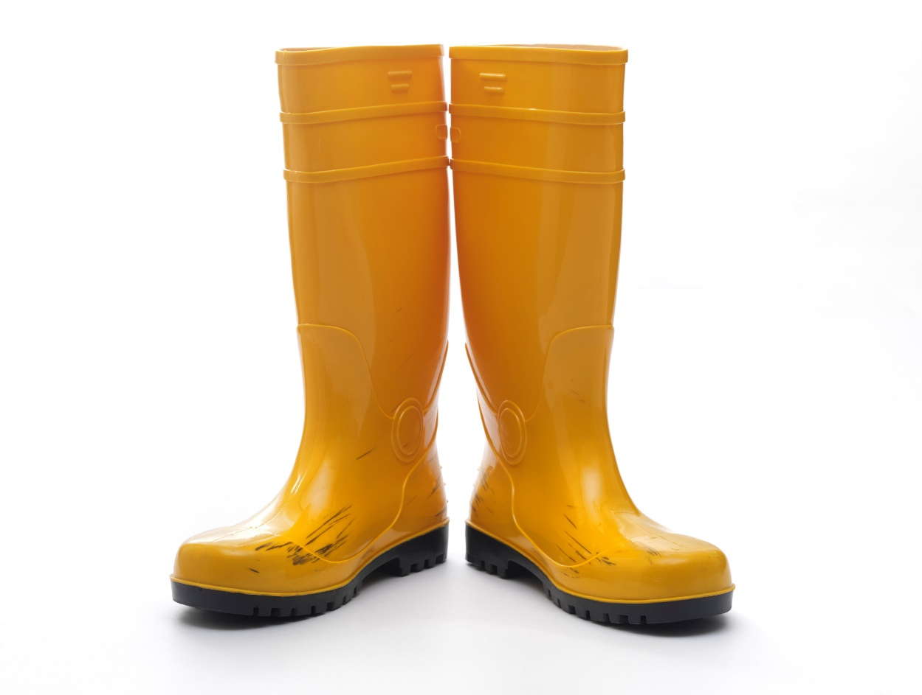
Protección de los pies y las piernas- Ejemplos
Ejemplos de EPP:
Cobertores de pie y piernas
Protectores metatarsianos
Protectores de dedos
Zapatos de seguridad (botas)
Botas de goma

Slide 25
Uso y cuidado de la protección para los pies
¿Cómo colocarse correctamente el EPP?
¿Cómo ajustar cordones y otras partes?
Entrenamiento: Usos y Cuidados del EPP
Limitaciones de la protección de los pies o las piernas: Los zapatos de seguridad mal ajustados pueden provocar juanetes, durezas, callos y otros problemas en los pies.
Inspección:
Desgarre, desgaste o rotura en la parte superior
Separación entre las suelas y la parte superior.
Huecos, desgarros, rajaduras, o pérdida de suela o tacones.
Metales incrustados en la suela o tacones que puedan presentar riesgos eléctricos o de seguridad.
Cuidado del EPP: ¿Cómo limpiar y mantener la protección de piernas y pies?
Notes:
Don’t purchase safety shoes that need to be broken in.
The toe box needs to be deep enough so you can move all your toes inside without feeling pressure.

Slide 26
Repasemos : Protección de los pies y las piernas
¿Por qué es necesaria la protección de los pies y las piernas?
Dé ejemplos de protección para los pies y las piernas.
¿Cuáles son algunos peligros comunes en espacios confinados que amenazan los pies y las piernas?
¿Cómo lo protegerá la protección de los pies y las piernas de los peligros en un espacio confinado?

Slide 27
1926.100 - Protección de la cabeza
Requisitos del estándar: Los empleados que trabajen en áreas donde exista un posible peligro de lesiones en la cabeza por impacto, o por objetos que caigan o salgan volando, o por descargas eléctricas y quemaduras, deben estar protegidos por cascos( capacetes)
Criterios para la protección de la cabeza
El empleador debe proporcionar a cada empleado protección para la cabeza que cumpla con las especificaciones contenidas en las normas de consenso.
El empleador debe asegurarse que la protección para la cabeza provista para cada empleado expuesto a descargas eléctricas de alto voltaje y quemaduras también cumpla con las especificaciones
Notes:
1926.100(a)Employees working in areas where there is a possible danger of head injury from impact, or from falling or flying objects, or from electrical shock and burns, shall be protected by protective helmets.
1926.100(b)Criteria for head protection.
1926.100(b)(1)The employer must provide each employee with head protection that meets the specifications contained in any of the following consensus standards:
1926.100(b)(1)(i)American National Standards Institute (ANSI) Z89.1-2009, "American National Standard for Industrial Head Protection," incorporated by reference in §1926.6;
1926.100(b)(1)(ii)American National Standards Institute (ANSI) Z89.1-2003, "American National Standard for Industrial Head Protection," incorporated by reference in §1926.6; or
1926.100(b)(1)(iii)American National Standards Institute (ANSI) Z89.1-1997, "American National Standard for Personnel Protection-Protective Headwear for Industrial Workers-Requirements," incorporated by reference in §1926.6.
1926.100(b)(2)The employer must ensure that the head protection provided for each employee exposed to high-voltage electric shock and burns also meets the specifications contained in Section 9.7 ("Electrical Insulation") of any of the consensus standards identified in paragraph (b)(1) of this section.
https://www.osha.gov/laws-regs/regulations/standardnumber/1926/1926.100

Slide 28
Protección de la cabeza– Peligros Comunes
Peligros comunes en espacios confinados
Objetos o herramientas que pueden caer desde arriba y golpear la cabeza
Objetos colgantes o que sobresalgan (ej., vigas o tuberías expuestas)
Trabajar con o cerca de cables o componentes eléctricos expuestos

Slide 29
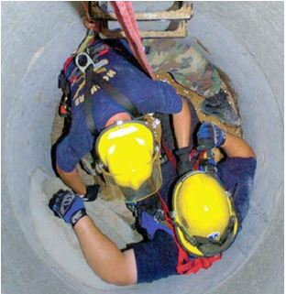
Protección de la cabeza– Ejemplos
Ejemplos de EPP
Cascos (capacetes)
Características:
Resistir la penetración de objetos.
Absorber el impacto
Resistente al agua

Slide 30
Protección de la cabeza (continuación)
Los trabajadores deben:
Leer las instrucciones
Verificar que sea la clase apropiada utilizando la etiqueta del casco (capacete)
Usar y ajustar los cascos (capacetes) correctamente
Reemplazar la suspensión y la banda para la cabeza (si es necesario)
No alterar ni modificar los casco (capacetes)

Slide 31
Protección de la cabeza - Clasificaciones
Clasificaciones: Al usar el casco (capacete) como protección eléctrica
Clase | Protección Eléctrica | Descripción
E - Eléctrico | Hasta 20,000 volts | Protección contra la caída de objetos y descargas y quemaduras de alto voltaje
G - General | Hasta 2,200 volts | Buena protección contra impactos pero limitada protección de voltaje
C - Conductivo | No ofrece protección eléctrica | Diseñado para la comodidad, ofrece limitada protección
American National Standards Institute in ANSI Z89.1, which provides overall standards for certification of head protection. https://blog.ansi.org/2016/06/ansiisea-z891-industrial-head-protection/#gref

Slide 32
Protección de la cabeza – Clasificaciones (continuación)
Clasificaciones: Protección de la cabeza
Tipo | Protección
I | Protección de impactos en la parte superior de la cabeza (por ejemplo: objetos que caen)
II | Protección de impactos en la parte superior y lateral de la cabeza (por ejemplo: golpearse con un objeto estacionario)

Slide 33
Protección de la cabeza – Usos y Cuidados
Video:
¿Cómo usar el casco (capacete) correctamente.
¿Cómo ajustar las correas y otras partes.
Entrenamiento: Usos y Cuidados del EPP
Limitaciones de la protección de la cabeza: si los objetos son muy pesados o caen desde una altura considerable, podría resultar en daño a su cuello o columna.
Inspección: ¿Cómo identificar signos de desgaste? Ejemplos:
Sistemas de suspensión agrietados, rasgados, deshilachados o deteriorados.
Bordes o visera deformadas, agrietadas o perforadas.
Descamación, aspecto arenoso o pérdida del brillo de la superficie.
Cuidado: ¿Cómo limpiar y desinfectar los cascos (capacetes)?

Slide 34
Repasemos : Protección de la cabeza
¿Por qué es necesaria la protección para la cabeza?
Dé ejemplos de protección para la cabeza.
¿Cuáles son algunos peligros comunes en espacios confinados que amenazan su cabeza?
¿Cómo lo protegerá la protección para la cabeza de los peligros en un espacio confinado?

Slide 35
1916.101- Protección de la audición
Requisitos del estándar:
Cuando no es factible reducir los niveles de ruido o la duración de las exposiciones a los especificados en la Tabla D-2, Exposiciones de ruido permisibles, en 1926.52, se deben proporcionar y usar dispositivos de protección para los oídos.
Los dispositivos de protección auditiva insertados en el oído deben ser individualmente ajustados o determinados por personas competentes.
El algodón solo no es un dispositivo de protección aceptable
Notes:
1926.101 - Hearing protection.
https://www.osha.gov/laws-regs/regulations/standardnumber/1926/1926.101

Slide 36
Tabla D-2, Exposiciones de Ruido Permisibles
Duración por día en horas | Nivel de ruido dBA (respuesta lenta)
8 | 90
6 | 92
4 | 95
3 | 97
2 | 100
1½ | 102
1 | 105
½ | 110
¼ or less | 115
En todos los casos en que los niveles de ruido superen los valores de la tabla D-2, se establecerá un programa eficaz de conservación de la audición.
Notes:
1926.52(d)(1) In all cases where the sound levels exceed the values shown herein, a continuing, effective hearing conservation program shall be administered.

Slide 37
Protección de la audición
Peligros comunes en espacios confinados :
Exposición a ruidos fuertes (máquinas, herramientas).
Nota: Los ruidos generados por herramientas y maquinaria pesada pueden amplificarse y resonar en espacios reducidos.
Notes:
Sounds generated by tools and heavy machinery can be magnified and reverberated within confined spaces. Noise may impede verbal communication between workers.

Slide 38
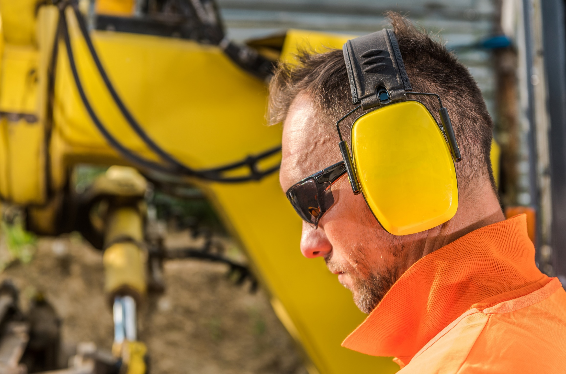
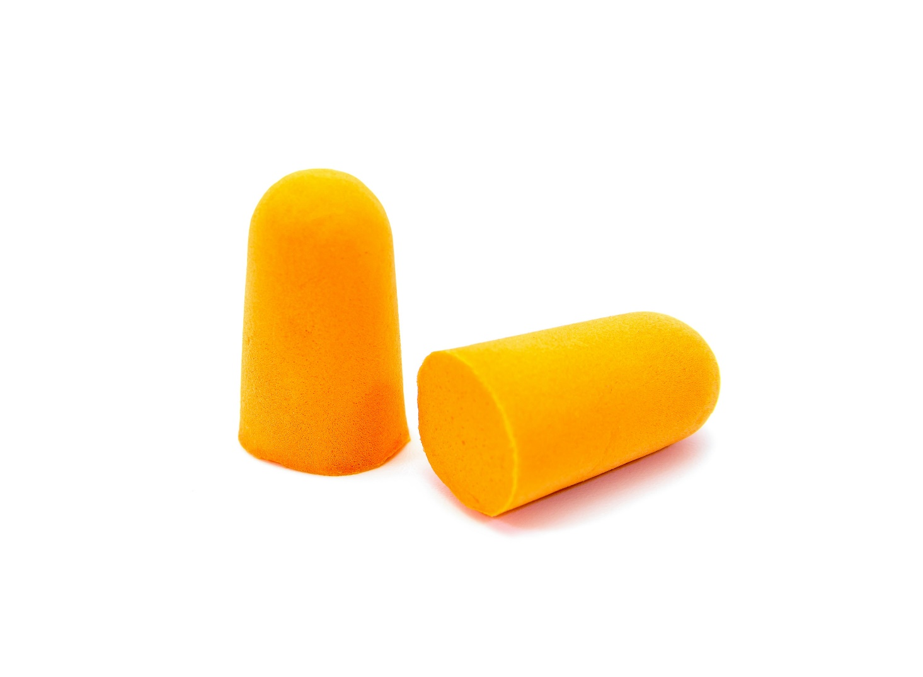
Protección de la audición - Ejemplos
Ejemplos de EPP:
Tapones de Oídos
Orejeras
Notes:
Sounds generated by tools and heavy machinery can be magnified and reverberated within confined spaces. Noise may impede verbal communication between workers.

Slide 39
Protección de la audición– Uso y Cuidado
Video:
¿Cuándo se deben colocar protectores auditivos?
¿Cómo ajustar la protección auditiva?
Entrenamiento: Usos y Cuidados del EPP
Limitaciones de la protección auditiva:
Tapones para los oídos: más difíciles de insertar y quitar. Pueden irritar el canal auditivo.
Orejeras: más incómodas en trabajos calurosos y húmedos. Son más inconvenientes para usar en áreas de trabajo de espacios confinados. Puede interferir con el uso de lentes (gafas) de seguridad o recetados.
Inspección: ¿Cómo identificar signos de desgaste?:
Rotos o rasgados (tapones que ya no son flexibles)
Verifique que las bandas para la cabeza no estiradas y que las almohadillas no estes ajustadas.
Care: ¿Cómo limpiar y desinfectar la protección auditiva?
Notes:
To clean.
Wash earmuffs with a mild liquid detergent in warm water, and then rinse in clear warm water. Ensure that the sound-attenuating material inside the ear cushions does not get wet.
Use a soft brush to remove skin oil and dirt that can harden ear cushions.
Squeeze excess moisture from the plugs or cushions and then place them on a clean surface to air dry. (Check the manufacturer's recommendations first to find out if the earplugs are washable.)

Slide 40
Repasemos : Protección de la audición
¿Por qué es necesaria la protección auditiva?
Dé ejemplos de protección auditiva
¿Cuáles son algunos peligros comunes en espacios confinados que amenazan la audición?
¿Cómo la protección auditiva lo protegerá de los peligros en un espacio confinado?

Slide 41
1926.102- Protección de los ojos y la cara
Requisitos del estándar:
El empleador deberá asegurarse de que cada trabajador afectado use protección adecuada para los ojos o la cara:
Cuando los ojos o la cara se expone a peligros por partículas voladoras, metal fundido, productos químicos líquidos, ácidos o cáusticos, gases o vapores químicos, o radiación de luz potencialmente dañina.
cuando haya un peligro de objetos voladores se debe proporcionar protección lateral.
Notes:
1926.102 - Eye and face protection.
Detachable side protectors (e.g. clip-on or slide-on side shields) meeting the pertinent requirements of this section are acceptable.
https://www.osha.gov/laws-regs/regulations/standardnumber/1926/1926.102

Slide 42
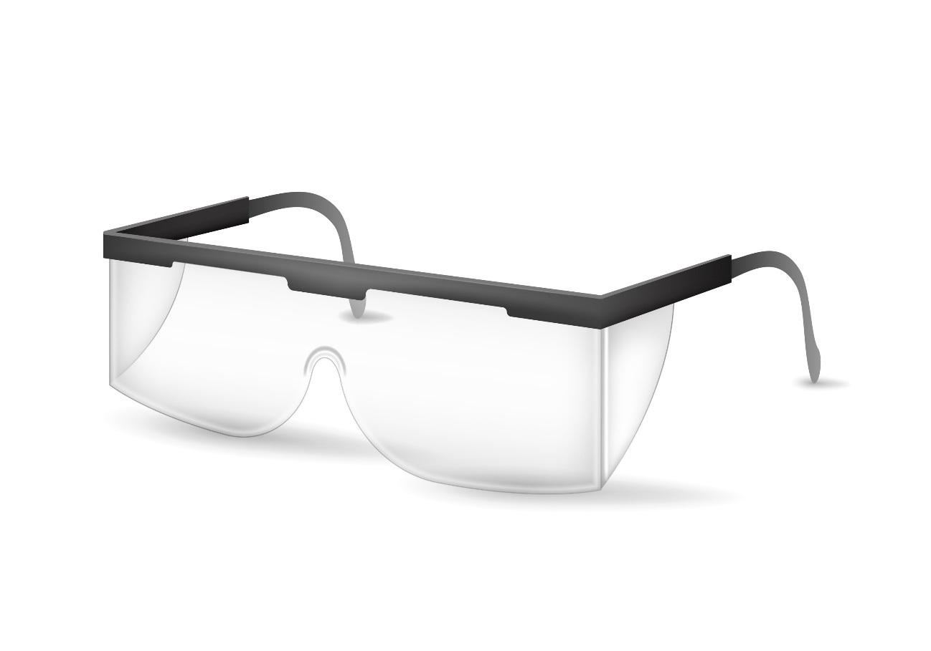
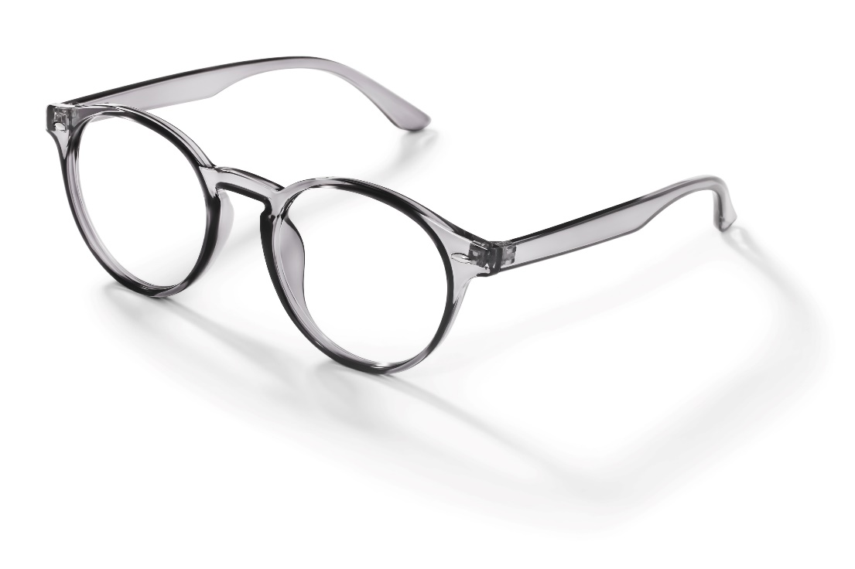
1926.102- Protección de los ojos y la cara (continuación)
Requisitos del estándar:
El empleador debe asegurarse de que cada trabajador afectado que utilice lentes recetados (espejuelos) mientras realiza operaciones que impliquen riesgos para los ojos use protección para los ojos que incorpore la receta en su diseño, o use protección para los ojos que se pueda usar sobre los lentes recetados sin alterar la posición correcta de las lentes recetados (espejuelos) o de los lentes (gafas) de seguridad.
Notes:
1926.102 - Eye and face protection.
Detachable side protectors (e.g. clip-on or slide-on side shields) meeting the pertinent requirements of this section are acceptable.
https://www.osha.gov/laws-regs/regulations/standardnumber/1926/1926.102

Slide 43
Protección de los ojos y la cara
Requisitos del estándar:
Los EPP para los ojos y la cara deben proporcionar una protección adecuada contra los peligros para los que están diseñados.
Deberá ser:
Razonablemente cómodo cuando se usa bajo las condiciones designadas
Cómoda al ajustarse y no deberá interferir indebidamente con los movimientos del trabajador
Durable
Capaz de ser desinfectado y ser fácil de limpiar

Slide 44
Protección de ojos y cara - Criterios
Criterios para la protección de los ojos y la cara:
Los dispositivos de protección ocular y facial deben cumplir con cualquiera de los siguientes estándares de consenso:
ANSI/ISEA Z87.1-2010
ANSI Z87.1-2003, or
ANSI Z87.1-1989
Notes:
1926.102(b)Criteria for protective eye and face protection.
1926.102(b)(1)Protective eye and face protection devices must comply with any of the following consensus standards:
1926.102(b)(1)(i)ANSI/ISEA Z87.1-2010, Occupational and Educational Personal Eye and Face Protection Devices, incorporated by reference in § 1926.6;
1926.102(b)(1)(ii)ANSI Z87.1-2003, Occupational and Educational Personal Eye and Face Protection Devices, incorporated by reference in § 1926.6; or
1926.102(b)(1)(iii)ANSI Z87.1-1989 (R-1998), Practice for Occupational and Educational Eye and Face Protection, incorporated by reference in § 1926.6;
1926.102(b)(2)Protective eye and face protection devices that the employer demonstrates are at least as effective as protective eye and face protection devices that are constructed in accordance with one of the above consensus standards will be deemed to be in compliance with the requirements of this section.
https://www.osha.gov/laws-regs/interlinking/standards/1926.102(b)

Slide 45
Protección de los ojos y la cara–Energía Radiante
Welding operation | Shade number
Shielded metal-arc welding 1/16-, 3/32-, 1/8-, 5/32-inch diameter electrodes | 10
Gas-shielded arc welding (nonferrous) 1/16-, 3/32-, 1/8-, 5/32-inch diameter electrodes | 11
Gas-shielded arc welding (ferrous) 1/16-, 3/32-, 1/8-, 5/32-inch diameter electrodes | 12
Shielded metal-arc welding 3/16-, 7/32-, 1/4-inch diameter electrodes | 12
5/16-, 3/8-inch diameter electrodes | 14
Atomic hydrogen welding | 10-14
Carbon-arc welding | 14
Soldering | 2
Torch brazing | 3 or 4
Light cutting, up to 1 inch | 3 or 4
Medium cutting, 1 inch to 6 inches | 4 or 5
Heavy cutting, over 6 inches | 5 or 6
Gas welding (light), up to 1/8-inch | 4 or 5
Gas welding (medium), 1/8-inch to 1/2-inch | 5 or 6
Gas welding (heavy), over 1/2-inch | 6 or 8
Protección contra la energía radiante
Selección de números de sombra (tonos) para filtro de soldadura
La tabla E-1
Se deberá utilizar como guía para la selección de los números de sombras (tono) adecuados de lentes para filtro que se utilizan en la soldadura. Se pueden usar sombras (tonos) más densos que los enumerados para satisfacer las necesidades individuales.
Tabla E-1-Números de sombras de lentes de filtro
para protección contra energía radiante

Slide 46
Protección de los ojos y la cara– Uso de láser
Protección contra láser
A los empleados expuestos a rayos láser se les deben proporcionar lentes (gafas) de seguridad adecuadas para láser que protejan para la longitud de onda específica del láser y que tengan una densidad óptica (D.O.) adecuada para la energía involucrada.
La Tabla E-2 enumera la máxima potencia o densidad de energía para la cual se brinda una protección adecuada con lentes de densidades ópticas de 5 a 8. Los niveles de salida que se encuentren entre líneas en esta tabla requerirán la mayor densidad óptica.
Todas los lentes (gafas) de seguridad llevarán una etiqueta que identifique los siguientes datos:
Las longitudes de onda del láser para las que está destinado el uso
La densidad óptica de esas longitudes de onda.
La transmisión de luz visible

Slide 47
Protección de ojos y cara– Protección contra láser
Table E-2-Selecting Laser Safety Glass
Intensidad, Densidad de potencia máxima de onda continua (watts/cm2) | Densidad Optica (D.O.) | Factor de Atenuación
10-² | 5 | 10⁵
10-¹ | 6 | 10⁶
1.0 | 7 | 10⁷
10.0 | 8 | 10⁸

Slide 48
Protección de los ojos y la cara– Peligros Comunes
Peligros comunes en espacios confinados :
Polvo en el aire o partículas que vuelan al cortar, lijar, esmerilar o martillar
Salpicadura química de sustancias peligrosas (irritantes, corrosivos)
Calor, reflejo de luz y chispas durante las operaciones de soldadura

Slide 49
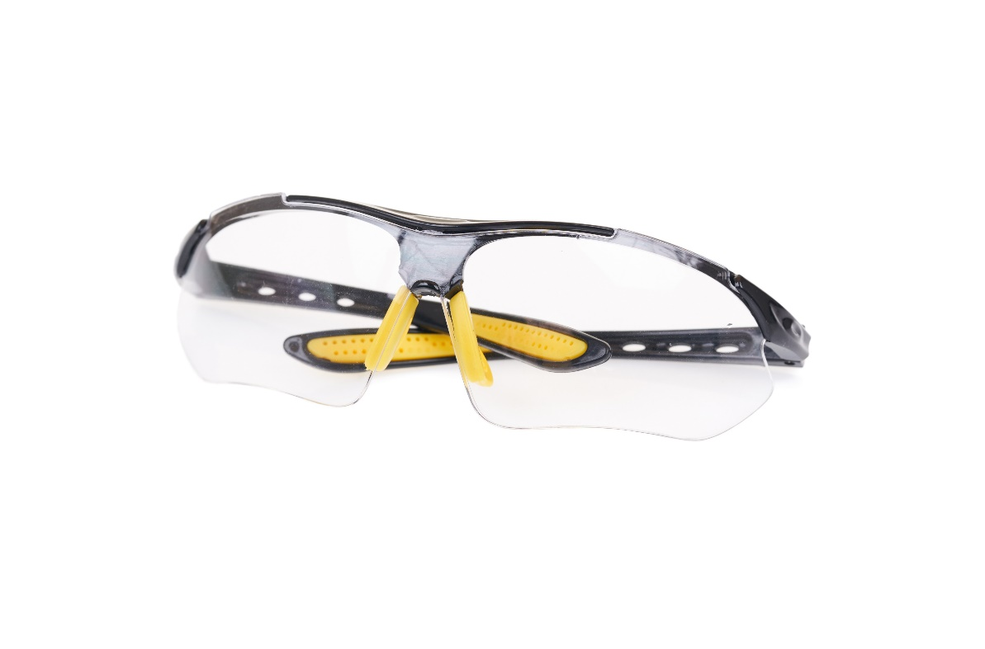
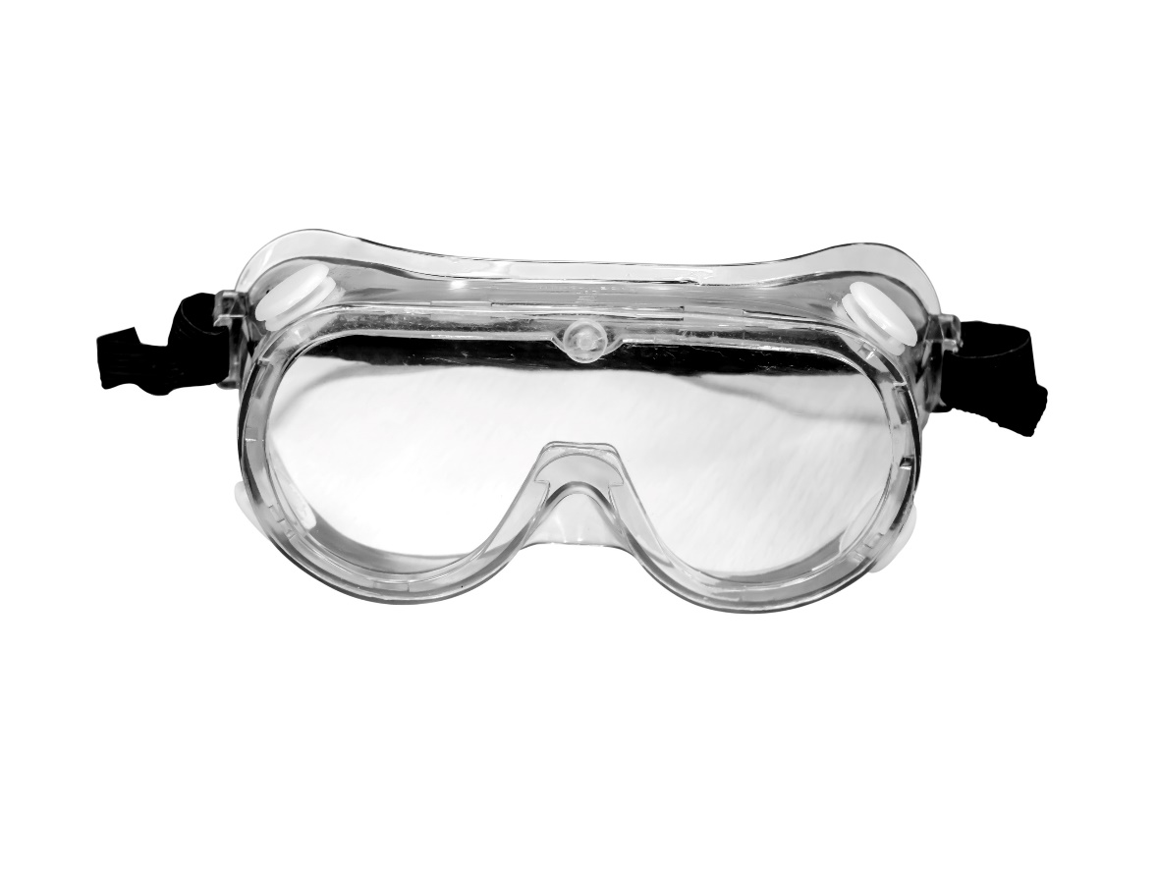
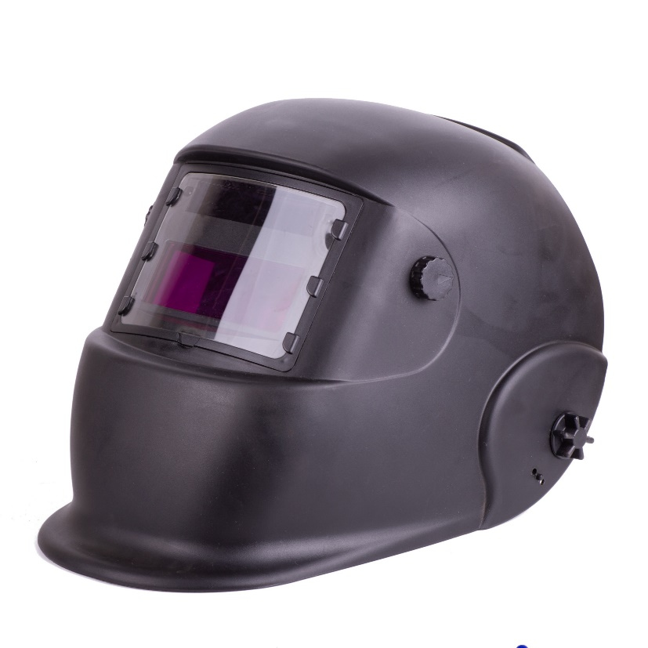
Protección de ojos y cara– Examples of PPE
Examples of PPE:
Lentes (gafas) de seguridad
Lentes (gafas) de seguridad para salpicaduras, “Goggles”
Protector de cara

Slide 50
Protección de ojos y la cara– Uso y Cuidado
Video:
¿Como se debe colocar la protección de ojos y la cara?
¿Como ajustar la protección de los ojos y la cara?
Entrenamiento: Usos y Cuidados del EPP
Limitaciones de la protección de ojos y de la cara:
Lentes ( gafas) de seguridad- provee mínima a ninguna protección para los líquidos o vapores
Lentes (gafas) de seguridad para salpicaduras – los lentes se opacan cuando hay cambios en temperaturas
Protector de cara- no protege a los trabajadores de los peligros de impacto
Inspección: ¿Cómo identificar las señales de uso?
Lentes astillados, rayados o raspados
Pérdida de elasticidad o deshilachado de bandas para la cabeza
Cuidado: ¿Cómo limpiar y desinfectar la protección ocular y facial?

Slide 51
Repasemos : Protección de los ojos y la cara
¿Por qué es necesaria la protección para los ojos y la cara?
Dé ejemplos de protección de los ojos y la cara
¿Cuáles son algunos peligros comunes en espacios confinados que amenazan los ojos y la cara?
¿Cómo la protección de los ojos y la cara lo protegerá de los peligros en un espacio confinado?

Slide 52
1926.103- Protección Respiratoria
Requisitos del estándar:
Los requisitos aplicables a la industria de construcción son idénticos a los de la industria general: 29 CFR 1910.134.
Programa escrito
Evaluación médica
Prueba de ajuste
Selección y uso
Mantenimiento y cuidado
Entrenamiento
Evaluación del Programa
Mantenimiento de registros

Slide 53
Protección Respiratoria
Peligros comunes en espacios confinados :
Falta de oxígeno
Trabajar con peligros químicos
Peligros de atmósfera tóxica (polvos, nieblas, humos, gases, aerosoles, fibras o vapores)

Slide 54
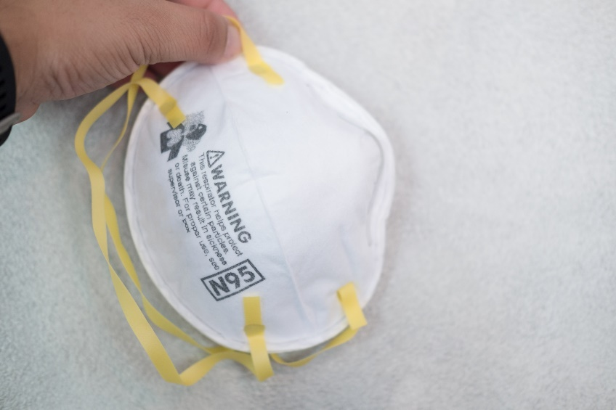
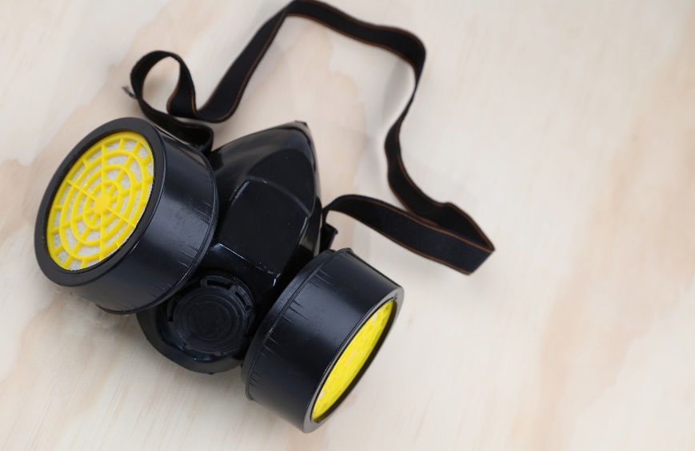
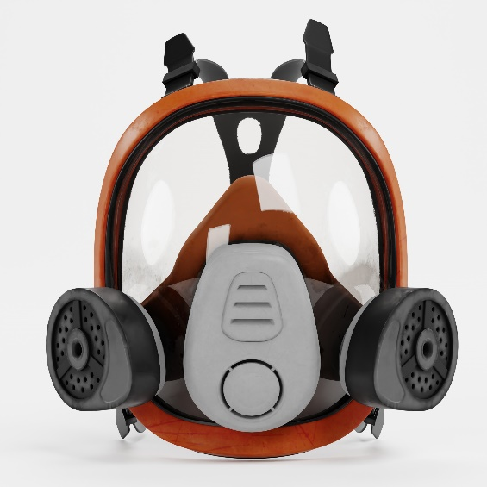
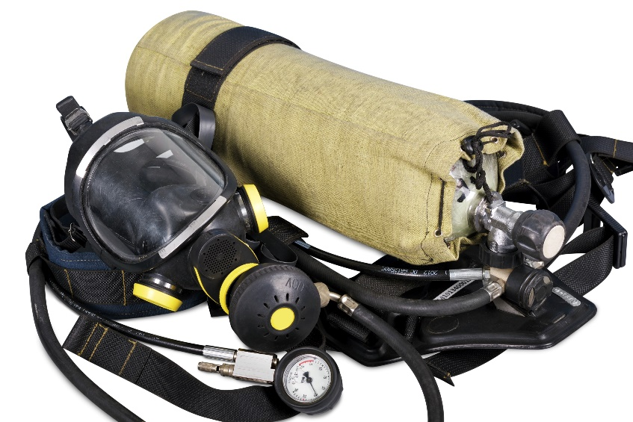
Protección Respiratoria– Ejemplos de EPP
Ejemplos de EPP:
Respiradores de suplido de aire
Respiradores de suministro de aire
Respirador de suministro de aire de flujo continuo para limpieza con chorro abrasivo
Aparato de respiración autónomo
Respiradores purificadores de aire
Máscara contra el polvo
Media cara
Cara completa
Respirador purificador de aire motorizado de ajuste holgado
Respirador purificador de aire motorizado por capucha

Slide 55
Protección respiratoria– Uso y Cuidado
Entrenamiento: Usos y Cuidados del EPP
Video:
¿Cómo ponerse correctamente la protección respiratoria?
¿Cómo ajustar la protección respiratoria?
Limitaciones de la protección respiratoria:
Respiradores purificadores de aire
Respiradores de suplido de aire
Inspección: ¿Cómo identificar signos de desgaste?
Grietas, agujeros, rasgaduras o roturas
Bordes de la pieza facial ondulados o distorsionados
Deshilachado o deterioro de la correa/arnés para la cabeza
Cuidado: ¿Cómo limpiar y desinfectar la protección respiratoria?

Slide 56
Repasemos: Protección Respiratoria
¿Por qué es necesaria la protección para respiratoria?
Dé ejemplos de protección respiratoria
¿Cuáles son algunos peligros comunes en espacios confinados que amenazan el sistema respiratorio?
¿Cómo la protección respiratoria lo protegerá de los peligros en un espacio confinado?

Slide 57
1926 Subparte E -Equipos de Protección Personal y Salvavidas
1926.104 - Safety belts, lifelines, and lanyards
https://www.osha.gov/laws-regs/regulations/standardnumber/1926/1926.104
1926.105 - Safety nets
https://www.osha.gov/laws-regs/regulations/standardnumber/1926/1926.105

Slide 58
Equipo salvavida (Para la protección contra caídas)
Las líneas de vida, los arneses y los acolladores, “lanyards”, deben utilizarse solo para proteger la seguridad del trabajador
Notes:
1926.104(a)Lifelines, safety belts, and lanyards shall be used only for employee safeguarding. Any lifeline, safety belt, or lanyard actually subjected to in-service loading, as distinguished from static load testing, shall be immediately removed from service and shall not be used again for employee safeguarding.
1926.104(b)Lifelines shall be secured above the point of operation to an anchorage or structural member capable of supporting a minimum dead weight of 5,400 pounds.

Slide 59
¿Qué es una línea de vida?
Una línea de vida es un componente que consiste en una línea flexible para la conexión a un anclaje en un extremo para colgar verticalmente (línea de vida vertical) o para la conexión a los anclajes en ambos extremos para estirarse horizontalmente (línea de vida horizontal), y que sirve como medio para conectar otros componentes de un sistema personal de detención de caídas.
Notes:
1926.104(a)Lifelines, safety belts, and lanyards shall be used only for employee safeguarding. Any lifeline, safety belt, or lanyard actually subjected to in-service loading, as distinguished from static load testing, shall be immediately removed from service and shall not be used again for employee safeguarding.
1926.104(b)Lifelines shall be secured above the point of operation to an anchorage or structural member capable of supporting a minimum dead weight of 5,400 pounds.

Slide 60
Equipos Salvavidas (continuación)
Cualquier línea de vida, arnés de seguridad o acollador que esté sujeto a carga en servicio, a diferencia de la prueba de carga estática, debe retirarse inmediatamente del servicio y no debe usarse nuevamente para la protección de los empleados.
Las línea de vida deben estar asegurados por encima del punto de operación a un anclaje o miembro estructural capaz de soportar un peso mínimo de 5,400 libras.
Notes:
1926.104(a)Lifelines, safety belts, and lanyards shall be used only for employee safeguarding. Any lifeline, safety belt, or lanyard actually subjected to in-service loading, as distinguished from static load testing, shall be immediately removed from service and shall not be used again for employee safeguarding.
1926.104(b)Lifelines shall be secured above the point of operation to an anchorage or structural member capable of supporting a minimum dead weight of 5,400 pounds.

Slide 61
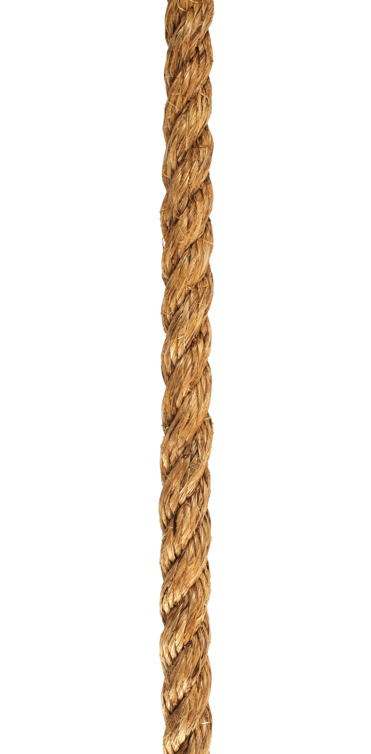
Líneas de vida
Las líneas de vida utilizadas en áreas donde puede estar sujeta a cortes o abrasión (por ejemplo, una operación de remoción de rocas en pendientes), deben tener un mínimo de 7/8 pulgadas de cable de manila con un núcleo de alambre.
Para todas las demás aplicaciones las líneas de vida, se utilizará con un mínimo de manila de 3/4 de pulgada o equivalente, a una resistencia mínima a la rotura de 5000 libras.
Notes:
1926.104(c)Lifelines used on rock-scaling operations, or in areas where the lifeline may be subjected to cutting or abrasion, shall be a minimum of 7⁄8 -inch wire core manila rope. For all other lifeline applications, a minimum of 3⁄4 -inch manila or equivalent, with a minimum breaking strength of 5,000 pounds, shall be used.
1926.104(d)Safety belt lanyard shall be a minimum of 1⁄2 -inch nylon, or equivalent, with a maximum length to provide for a fall of no greater than 6 feet. The rope shall have a nominal breaking strength of 5,400 pounds.

Slide 62
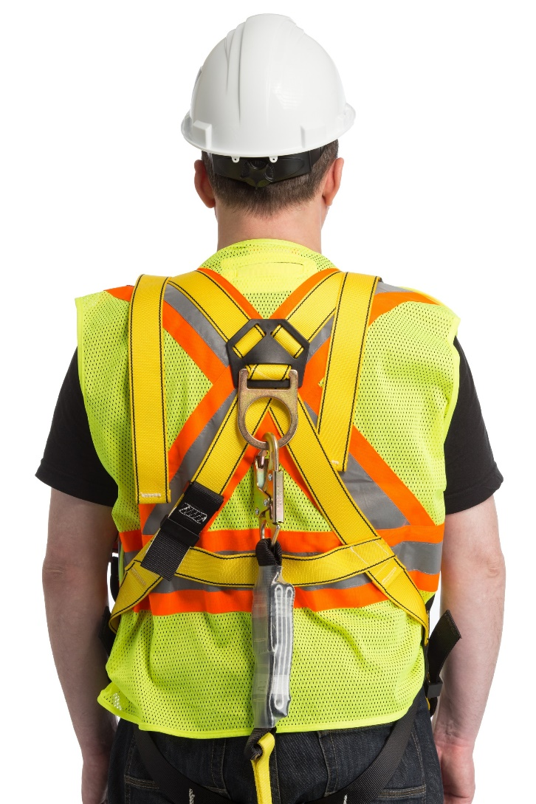
El Acollador y las correa de seguridad
El acollador y las correas de seguridad debe tener un mínimo de nylon de 1/2 pulgada, o equivalente, con una longitud máxima para soportar una caída de no más de 6 pies
La cuerda tendrá una resistencia nominal a la rotura de 5400 libras
Notes:
1926.104(c)Lifelines used on rock-scaling operations, or in areas where the lifeline may be subjected to cutting or abrasion, shall be a minimum of 7⁄8 -inch wire core manila rope. For all other lifeline applications, a minimum of 3⁄4 -inch manila or equivalent, with a minimum breaking strength of 5,000 pounds, shall be used.
1926.104(d)Safety belt lanyard shall be a minimum of 1⁄2 -inch nylon, or equivalent, with a maximum length to provide for a fall of no greater than 6 feet. The rope shall have a nominal breaking strength of 5,400 pounds.

Slide 63
El Acollador y las correa de seguridad (continuación)
Todos los componentes del acollador y las correa de seguridad debe ser de acero prensado o forjado, enchapado en cadmio de acuerdo con el tipo 1, enchapado Clase B según especificado en la especificación federal QQ-P-416. La superficie debe ser lisa y sin bordes afilados.
Todos los componentes del acollador y las correa de seguridad excepto los remaches, deberá ser capaz de resistir una carga de tracción de 4,000 libras sin agrietarse, romperse o sufrir una deformación permanente.
Notes:
1926.104(e)All safety belt and lanyard hardware shall be drop forged or pressed steel, cadmium plated in accordance with type 1, Class B plating specified in Federal Specification QQ-P-416. Surface shall be smooth and free of sharp edges.
1926.104(f)All safety belt and lanyard hardware, except rivets, shall be capable of withstanding a tensile loading of 4,000 pounds without cracking, breaking, or taking a permanent deformation.

Slide 64
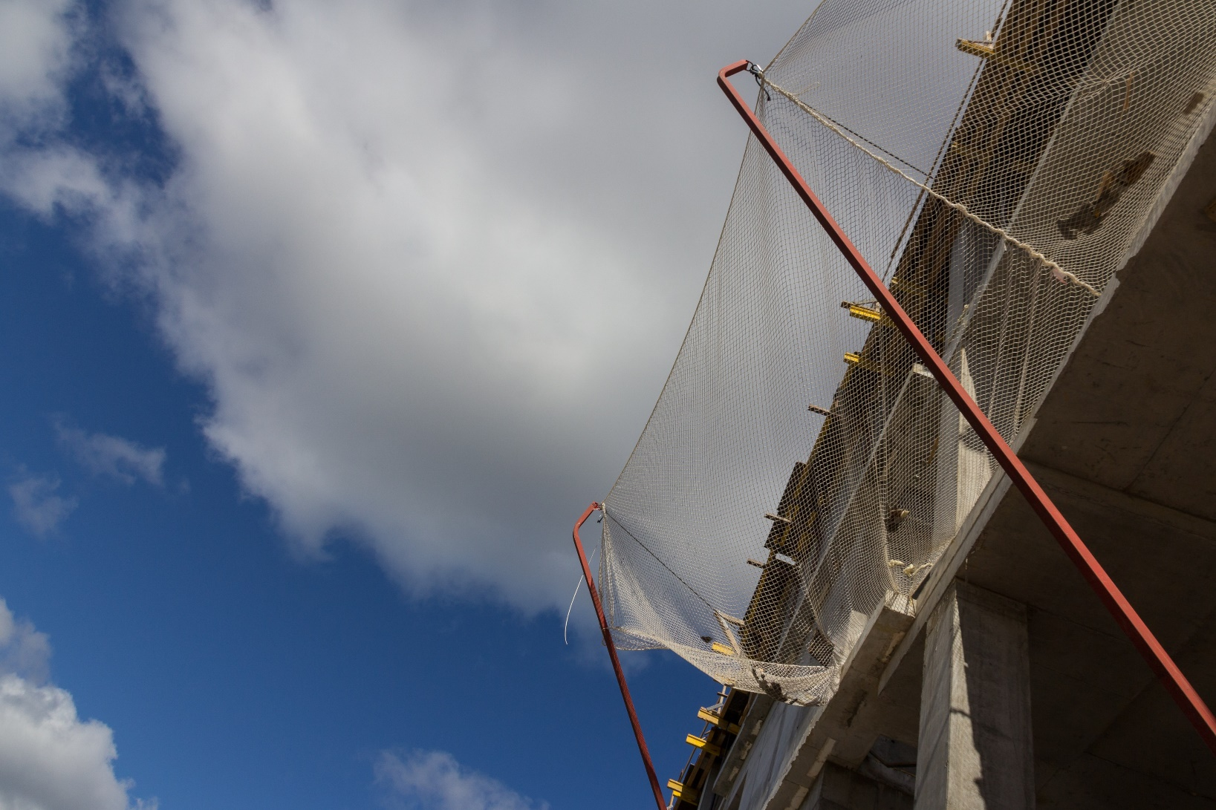
Requerimientos de las Redes (mayas) de Seguridad
Se deben proporcionar redes (mayas) de seguridad cuando los lugares de trabajo estén a más de 25 pies sobre el suelo o la superficie del agua, u otras superficies donde el uso de escaleras, andamios, plataformas de captura, pisos temporales, líneas de seguridad o correas de seguridad no sea práctico.
Cuando se requiera la protección de una red (mayas) de seguridad, las operaciones no se realizarán hasta que la red esté en su lugar y haya sido probada.
Notes:
1926.105(a)Safety nets shall be provided when workplaces are more than 25 feet above the ground or water surface, or other surfaces where the use of ladders, scaffolds, catch platforms, temporary floors, safety lines, or safety belts is impractical.
1926.105(b)Where safety net protection is required by this part, operations shall not be undertaken until the net is in place and has been tested.
1926.105(c)

Slide 65
Requerimientos redes (mayas) de seguridad (continuación)
Las redes deberán extenderse 8 pies más allá del borde de la superficie de trabajo donde los empleados están expuestos y deberán instalarse tan cerca debajo de la superficie de trabajo como sea práctico, pero en ningún caso más de 25 pies debajo de dicha superficie de trabajo.
Las redes se colgarán con espacio suficiente para evitar el contacto del usuario con las superficies o estructuras de abajo. Dichos espacios libres se determinarán mediante pruebas de carga de impacto.
Se pretende que solo se requiera un nivel de redes para la construcción de puentes.
Notes:
1926.105(c)(1)Nets shall extend 8 feet beyond the edge of the work surface where employees are exposed and shall be installed as close under the work surface as practical but in no case more than 25 feet below such work surface. Nets shall be hung with sufficient clearance to prevent user's contact with the surfaces or structures below. Such clearances shall be determined by impact load testing.
1926.105(c)(2)It is intended that only one level of nets be required for bridge construction.

Slide 66
Redes (mayas) de seguridad
El tamaño de malla de las redes no debe exceder las 6 pulgadas por 6 pulgadas Todas las redes deberán cumplir con los estándares de rendimiento aceptados de 17,500 pies-libras de resistencia mínima al impacto según lo determinen y certifiquen los fabricantes y deberán llevar una etiqueta de prueba de prueba.
Notes:
1926.105(d)The mesh size of nets shall not exceed 6 inches by 6 inches. All new nets shall meet accepted performance standards of 17,500 foot-pounds minimum impact resistance as determined and certified by the manufacturers, and shall bear a label of proof test. Edge ropes shall provide a minimum breaking strength of 5,000 pounds.
1926.105(e)Forged steel safety hooks or shackles shall be used to fasten the net to its supports.
1926.105(f)Connections between net panels shall develop the full strength of the net.

Slide 67
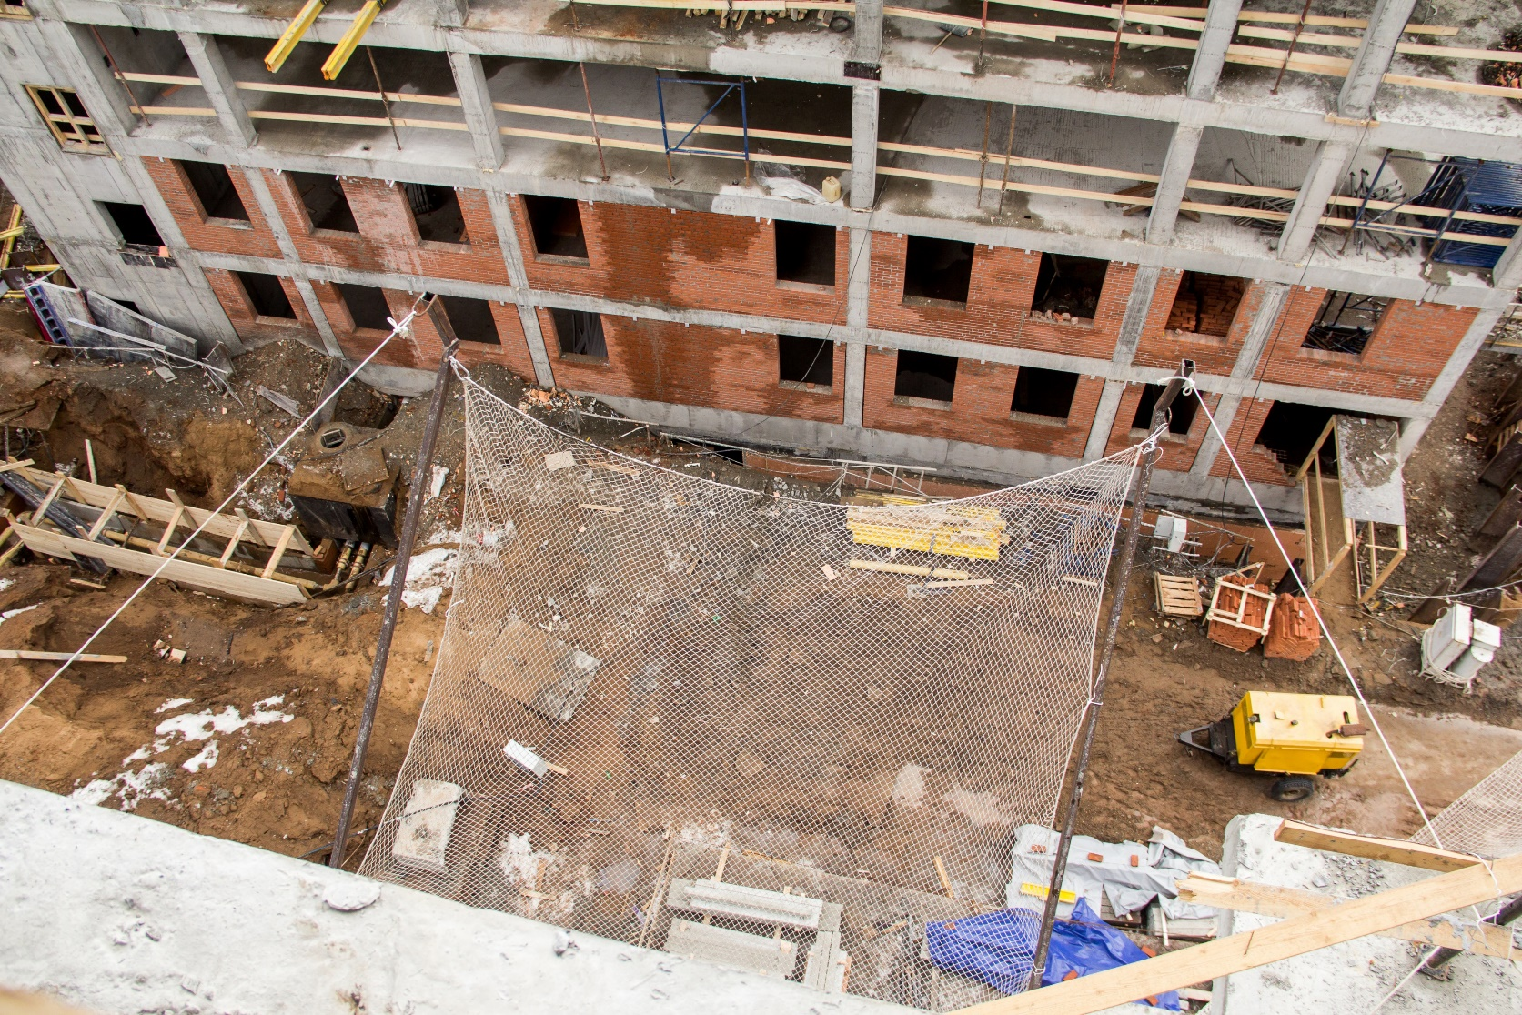
Redes (mayas) de seguridad (continuación)
Las cuerdas de borde deben proporcionar una resistencia mínima a la rotura de 5000 libras.
Se utilizarán ganchos o grilletes de seguridad de acero forjado para sujetar la red a sus soportes.
Las conexiones entre los paneles de la red deben desarrollar toda la fuerza de la red.
Notes:
1926.105(d)The mesh size of nets shall not exceed 6 inches by 6 inches. All new nets shall meet accepted performance standards of 17,500 foot-pounds minimum impact resistance as determined and certified by the manufacturers, and shall bear a label of proof test. Edge ropes shall provide a minimum breaking strength of 5,000 pounds.
1926.105(e)Forged steel safety hooks or shackles shall be used to fasten the net to its supports.
1926.105(f)Connections between net panels shall develop the full strength of the net.

Slide 68
Behavior Based Safety
Programas de Seguridad basados en comportamiento
Notes:
1926 Subpart E - Personal Protective and Life Saving Equipment

Slide 69
¿Qué es un Programas de Seguridad basado en comportamiento?
Los programas de seguridad basados en comportamiento:
Toma en consideración las actitudes, creencias y sentimientos de las personas acerca de la seguridad en el lugar de trabajo, y descubre las causas fundamentales de los peligros potenciales y los comportamientos inseguros.
Las personas son el recurso más valioso.
Las personas necesitan el conocimiento y la confianza para tomar las decisiones de seguridad correctas.

Slide 70
Responsabilidades del Empleador
Compromiso con la seguridad y la salud
Promover un ambiente de cooperación entre la gerencia (empleador) y los empleados
Asignar recursos
Proporcionar motivación, dirección y acciones.
Notes:
Without leadership from management, the safety and health program is doomed to fail.
Management provides a motivating force and, equally importantly, resources for the program.
Clearly written policy helps communicate that safety and health is a primary organizational value.

Slide 71
Programas de Seguridad basados en comportamiento
Metas
Participación Activa
Comunicación Activa
Componentes
de Programas de Seguridad basados en comportamiento

Slide 72
Metas
Establece metas mensuales que sean medibles y alcanzables
Incentivar cuando se cumplen los objetivos

Slide 73
Participación Activa
Compromiso de la gerencia y dueños
Dar el ejemplo
Consistencia en el mensaje
Compartir la información en el momento adecuado
Llevar un mensaje simple
Notes:
Here are some ways for management to make sure workers see and believe they’re involved and care:
Be seen on the floor in informal safety activities and inspections, etc.
Make yourself accessible to workers on health and safety issues
Lead by example, always knowing and following health and safety rules
Be involved in and actively participate in the safety and health committee, meetings, etc.

Slide 74
Comunicación Positiva
Sistema de recompensas por decisiones y prácticas de seguridad acertadas.
Contribuye a un lugar de trabajo positivo
Ayuda a ver lo bueno en los demás.
Promueve el compromiso de los empleados y la cultura de seguridad.
Se centra más en el ambiente de trabajo productivo (opciones)

Slide 75
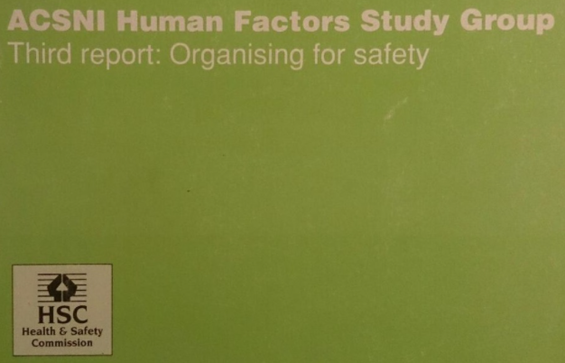
Definición: Cultura de Seguridad
“La cultura de seguridad de una organización es el producto de valores, actitudes, percepciones, competencias y patrones de comportamiento individuales y grupales que determinan el compromiso, el estilo y la competencia de la gestión de salud y seguridad de una organización. Las organizaciones con una cultura de seguridad positiva se caracterizan por comunicaciones basadas en la confianza mutua, por percepciones compartidas de la importancia de la seguridad y por la confianza en la eficacia de las medidas preventivas”.
ACSNI Human Factors Study Group: Third report - Organizing for safety HSE Books 1993

Slide 76
Beneficios de una Cultura de Seguridad
Compromiso con la salud y seguridad
Ambiente de cooperación entre la gerencia y los empleados.
Mejora el producto, el proceso y la calidad.
Fomenta una mejor moral en el lugar de trabajo
Mejora el reclutamiento y retención
Una imagen y una reputación más favorables

Slide 77
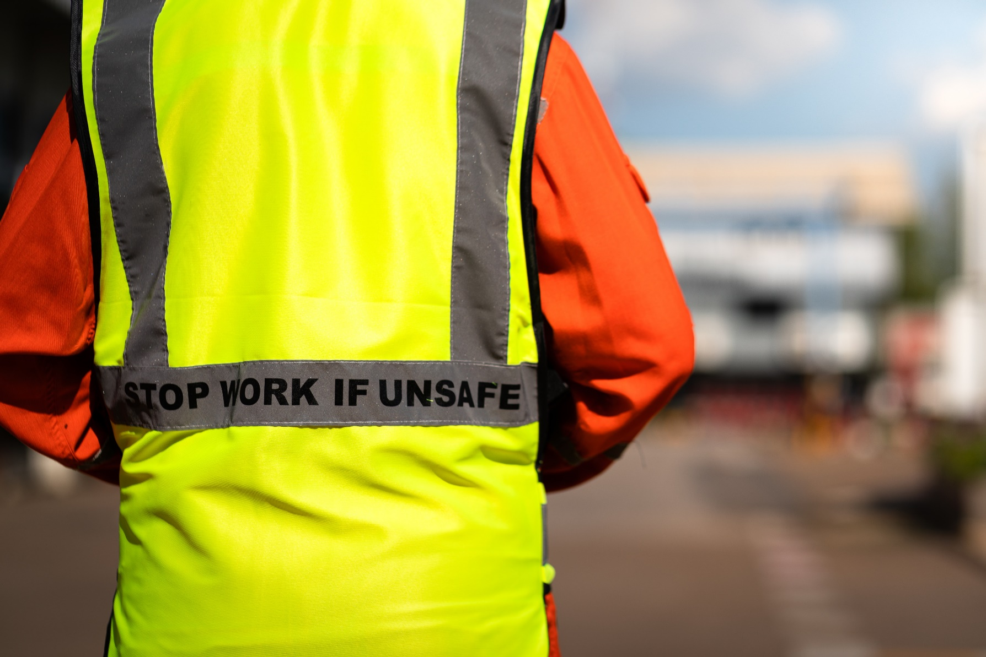
Elementos esenciales para la cultura de seguridad
Compromiso de la gerencia
Participación de los trabajadores
Liderazgo de supervisores
Identificación y control de peligros
Entrenamiento
Mejora continua

Slide 78
Técnicas para promover la cultura de la seguridad
Actitud positiva
Participación
Sentido de propiedad
Flexibilidad
Tecnología

Slide 79
Cultura de seguridad y seguridad basada en el comportamiento
La cultura de seguridad no sucede por accidente y no es igual para todos
La cultura de seguridad está determinada por cómo se sienten las personas, qué hacen las personas y las políticas y procedimientos de seguridad de la organización (Cooper, 2000)
Un programa de seguridad establecido basado en el comportamiento en la construcción es una herramienta poderosa para mejorar la cultura de seguridad dentro de una empresa.

